Slide 1

赛莱默公司介绍
杜炯（Tom Du）
2019-10-05

Slide 2
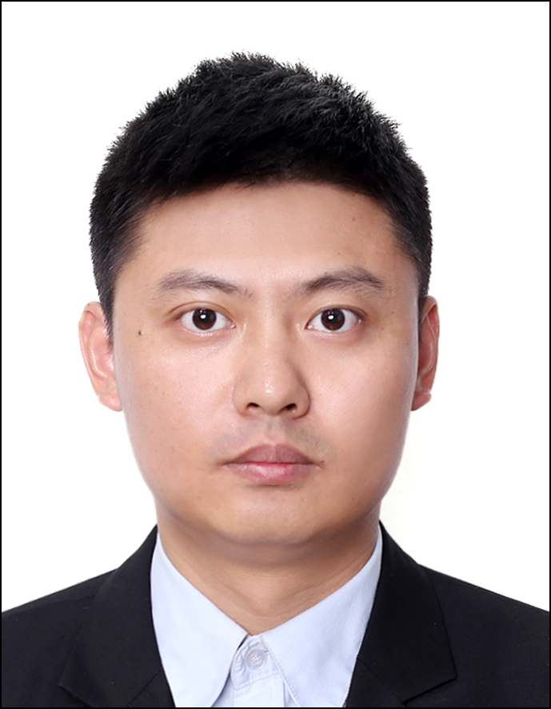
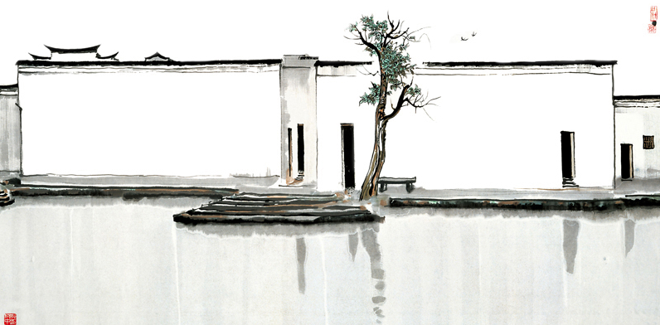
杜炯
销售工程师（商业建筑）
苏州·无锡·常州·南通
赛莱默（中国）有限公司
南京市六合经济开发区龙杨路18号
手机: +86 15061747048
电子邮件: tom.du@xyleminc.com

Slide 3
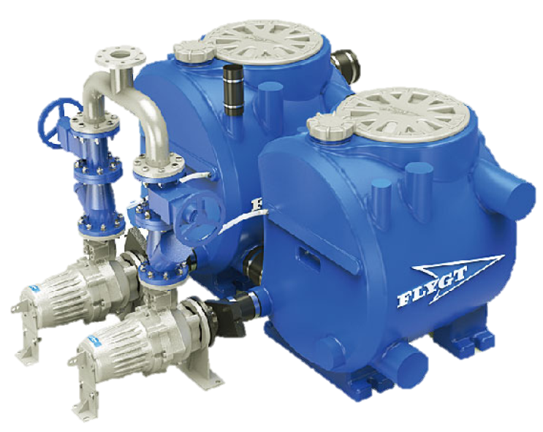
目录
赛莱默品牌介绍
赛莱默中国介绍
赛莱默商业建筑
赛莱默产品

Slide 4


赛莱默品牌发展史
1960-1977
ITT开始多元化发展
1995-2010
流体技术不断成长
1
2
3
4
5
Xylem继承ITT流体业务，翻开全新篇章
1921
ITT成立
1979-1995
ITT工业公司独立运营
2011
ITT拆分，重新出发

Slide 5
赛莱默概况
2017年营业收入
46%
28%
全球营业机构
美国
欧洲
处
47
$
产品及解决方案销往150多个国家
亿美金
13%
13%
亚太地区
其他

Slide 6










赛莱默品牌架构
我们的产品品牌

Slide 7
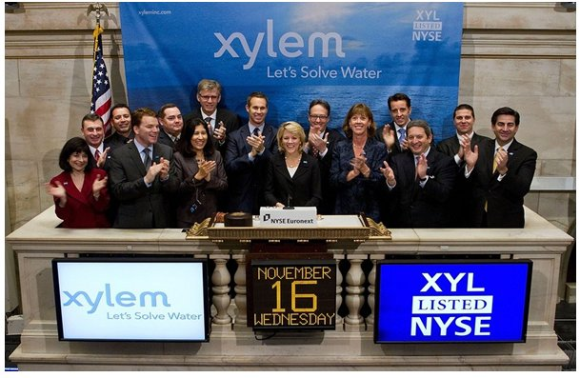
赛莱默品牌架构
上市集团公司
赛莱默

Slide 8

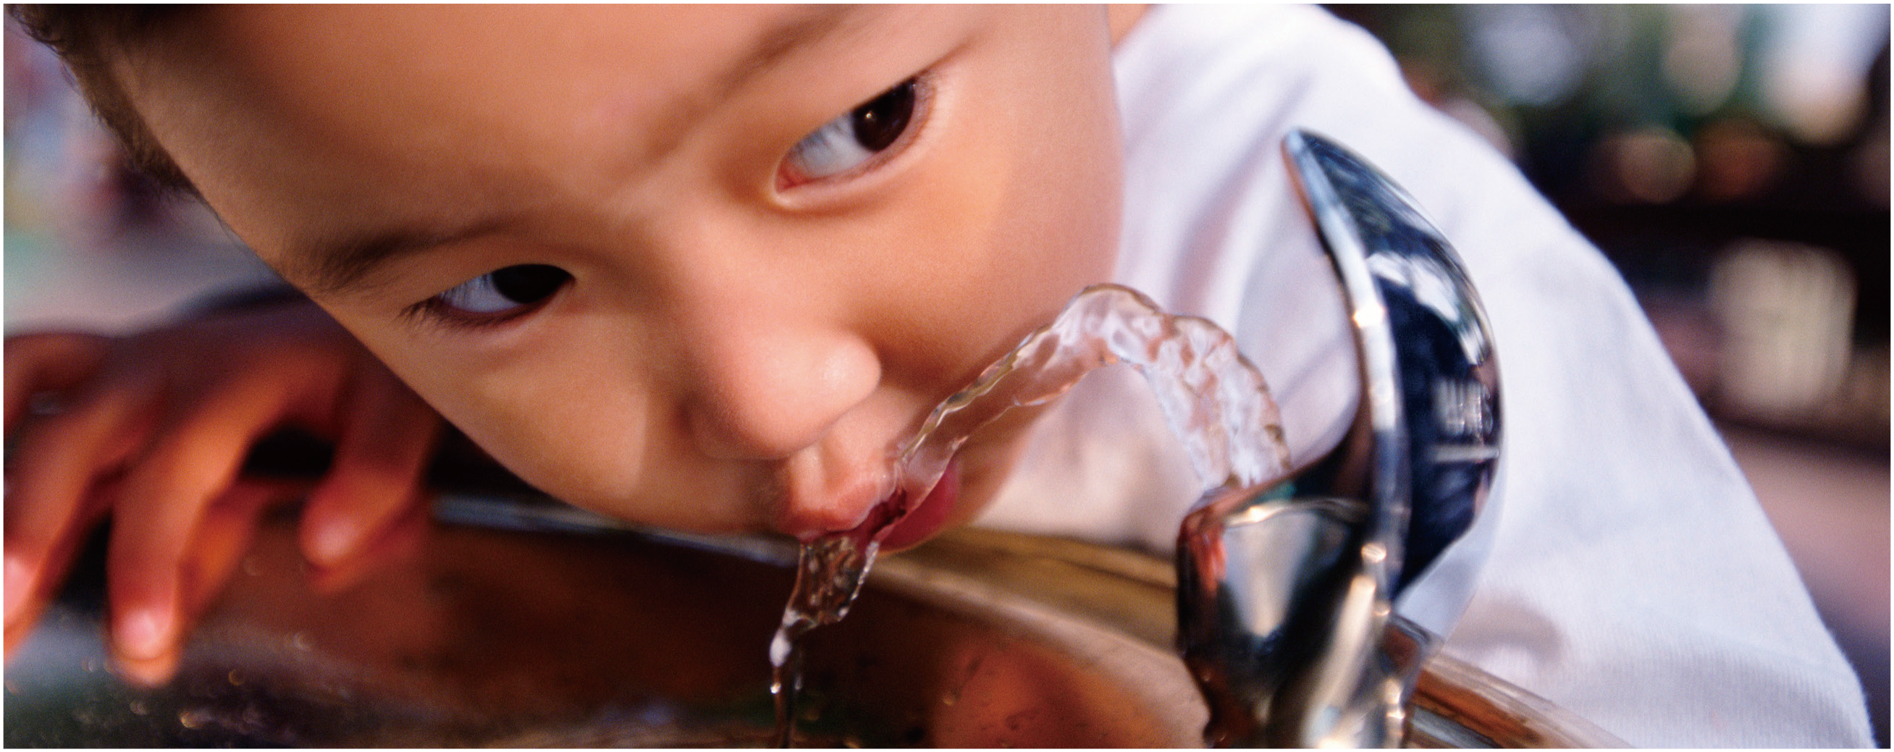
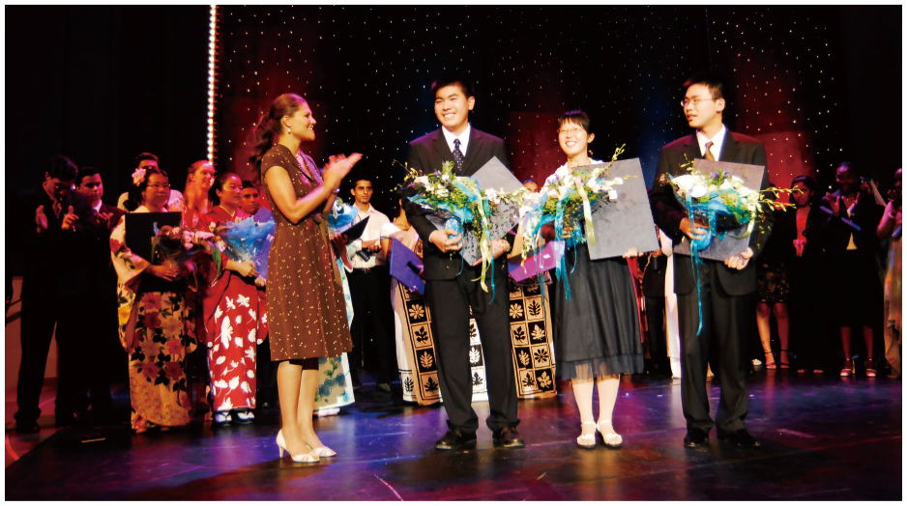
赛莱默的愿景
赛莱默“水印计划”公益慈善计划
2008年，赛莱默在全球范围内推出了名为“水印计划”的公益慈善计划，旨在帮助全世界有水资源问题的国家和社区改善卫生设施，增强用水安全。2009年，赛莱默携手中国妇女发展基金会正式启动“水印计划”之中国行动。截止2017年底，为12个省区的108所学校建设或改造饮水设施、提供净水设备，修缮卫生厕所，受益师生达62,000多人。
201,545
位受益者
307,000
员工捐款及企业配套
38
个国家和地区
400+
次志愿者活动
35,000+
志愿小时数
2017年全球水印计划汇总
斯德哥尔摩青少年水奖
自2003年起，赛莱默连续十六年通过中国生态环境部宣传教育中心赞助中国青少年参加一年一度的斯德哥尔摩国际青少年水科学技术发明奖及中国区比赛，旨在培养青少年的环境意识，提高他们运用创新技术爱护水资源的能力。
十六年来，全国三十多个省、自治区、直辖市的数十万青少年参与了水科技发明比赛，累计获奖项目千余件。
Notes:
Xylem水印计划
Xylem水印计划是我们标志性的企业公民和社会投资计划。
水印计划已经帮助世界各地的儿童和家庭获得清洁用水、环境卫生和个人卫生教育。早在2008年，ITT公司就启动了这一计划。至今为止，我们的净水解决方案已经惠及2百万人。
我们通过Xylem水印计划为印度、中国、南美和其他用水紧张国家的学校和社区提供解决方案。我们为受灾地区的灾后重建提供清洁水和相关技术，我们还致力于在灾难发生之前为弱势群体保证水资源安全。
Xylem水印计划的一个关键组成部分就是我们与一些技术领先的非政府水体保护组织的合作伙伴关系。目前，我们正在与Water for People、中国妇女发展基金会、Planet Water基金会及AVINA基金会合作，在用水紧张的社区建立可持续利用的水系统。我们还与国际美慈组织合作，为世界各地的受灾地区提供干净的水。
我们将自身的专业知识和成功经验运用于解决实际存在的水问题，保护水资源的安全，改善生活用水设施，为遍及全世界的城市社区居民传递关于科学用水的知识，争当保护环境的水卫士。

Slide 9

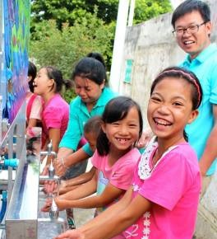
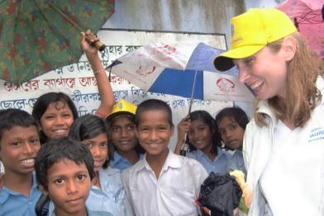

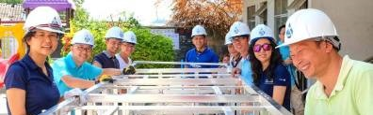
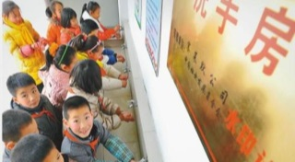

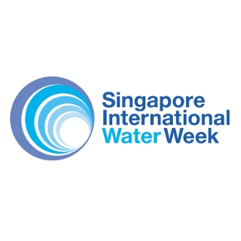

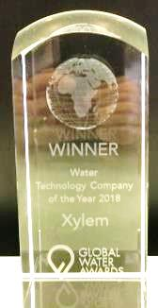



赛莱默荣誉
  企业社会责任类奖项——2017 Halo Award 最佳员工参与项目金奖
  行业类奖项
我们的使命：为全世界最需要的地区提供并保障安全的水资源
Notes:
公认的领导者
赛莱默为自己订下了宏伟的目标。我们凡事力求尽善尽美。自 2011 年成立以来，赛莱默凭借在许多关键领域的卓越表现获得了众多第三方组织的一致认可和好评：
在 2014 年，赛莱默凭借可持续业务活动和解决方案再次入选道琼斯可持续发展指数，我们是连续三年获此殊荣。
在 2014 年《商务圆桌会议》的 “2014 年可持续发展” 报告中，赛莱默和其他 150 家公司入选，获得表扬，这些模范企业在立志解决环境和能源问题带来的挑战的同时，积极驱动经济成长和创造就业机会。
在 2014 年，赛莱默获得 Charities@Work 颁发的企业卓越奖，此组织是四家著名的非营利联合会联盟，代表国际、国内和当地 2000 多家慈善公益组织发声，此崇高奖项是表彰赛莱默水印计划的贡献。
赛莱默水印计划还荣获企业慈善促进委员会（CECP）颁发的著名的卓越总裁奖，并入围企业公民领袖中心国际大使决赛。
我们的 Flygt 自适应N系列泵在新加坡国际水资源周上荣膺最佳水技术解决方案，并入选为最受市场欢迎的最佳污水技术解决方案。我们的 AquaCharge 便携式水泵获《大众机械》杂志编者推荐，而 Flygt 的 Experior 潜水泵赢得了中国荣格技术创新奖。我们的 YSI P 700 IQ 正磷酸盐分析仪被《工艺技术过程》杂志选为年度技术突破产品。
我们获得了重要客户的年度供应商奖，如可口可乐公司和制冰机制造商马尼托瓦。
我们凭借努力赢得了众多奖项和荣誉，以上仅是其中的少数几个例子。这些事实表明我们正沿着正确的道路顺利前行，但检验成功的唯一基准是是否满足了我们对卓越和一流表现的高标准。

Slide 10
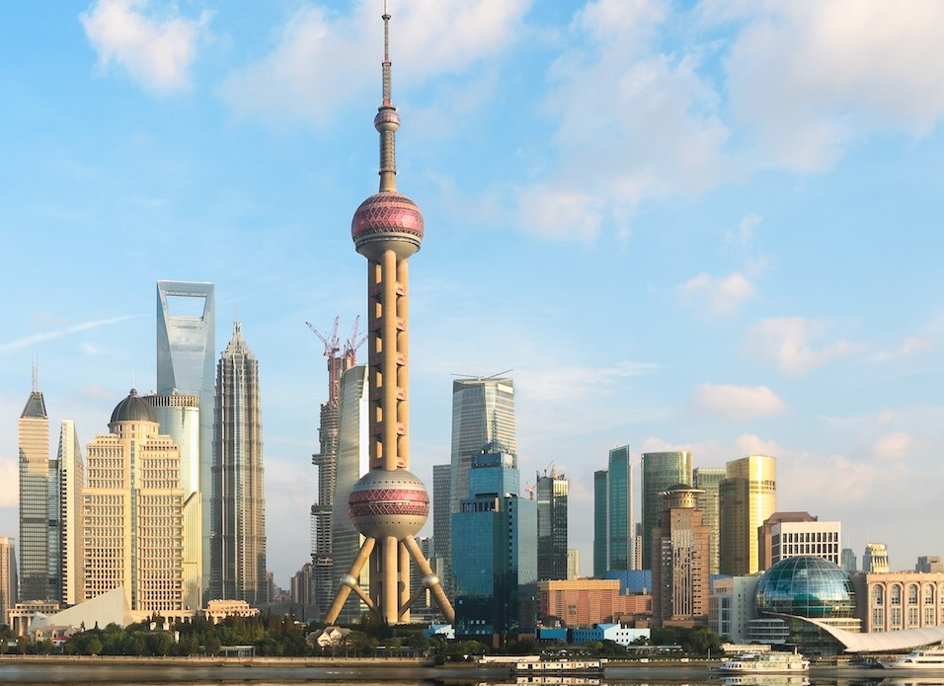



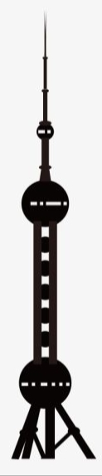
赛莱默中国
8
沈阳
办事处
上海
北京
2
中国区总部
西安
上海
工厂
南京
800
武汉
成都
员工
广州

Slide 11

赛莱默中国发展
复合增长率14%
Future
500M(USD)
2019
251M(USD)
2015
154M(USD)
2008
66M(USD)
2011
72M(USD)
2016
134M(USD)

Slide 12
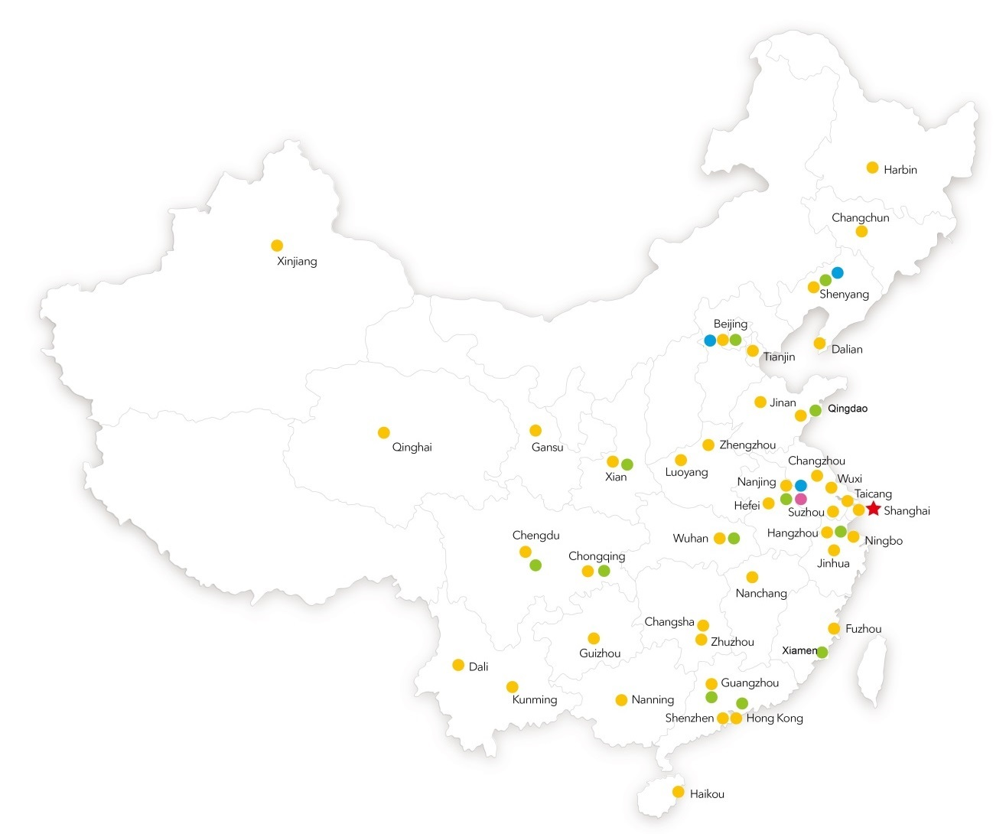
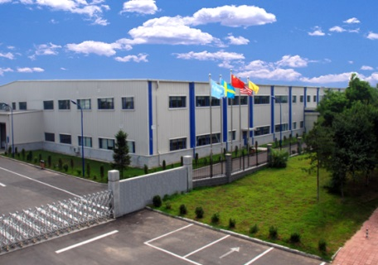

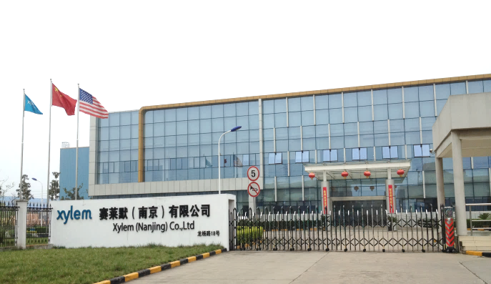
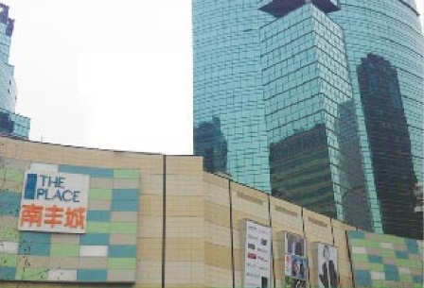
赛莱默中国布局
赛莱默中国总部
赛莱默水处理系统
（沈阳）有限公司
赛莱默中国生产工厂 (2)
沈阳工厂
赛莱默中国销售办公室 (7)
南京工厂
赛莱默中国售后服务中心 (47)
赛莱默中国研发中心
上海总部
12

Slide 13
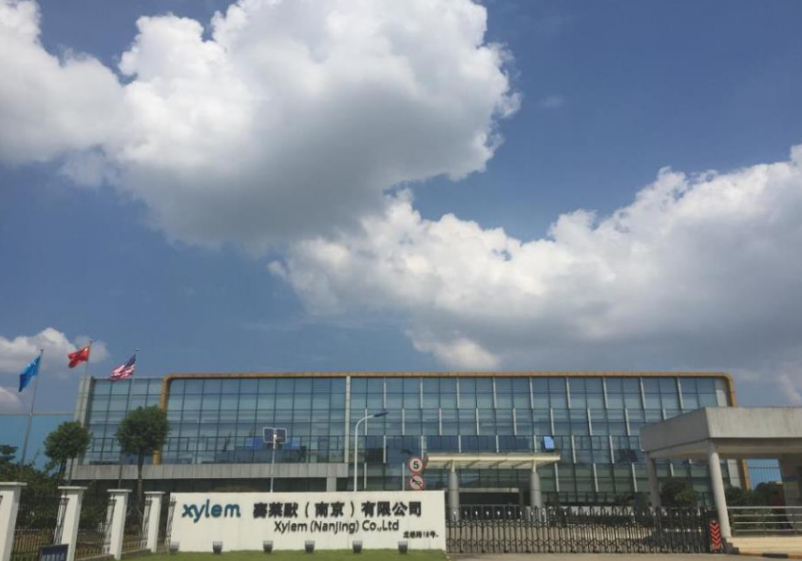
赛莱默南京工厂
南京工厂
地点：中国南京
占地: 100,000 平方米
雇员: 187 人
历史: 前身是1989年成立的南京深井泵厂，2004年独资，2008年迁至目前工厂
主要产品线：最完整的产品线：透平泵 / 双吸泵 / 端吸泵 / 管道泵 / 立式多级泵/控制柜/成套泵组

Slide 14
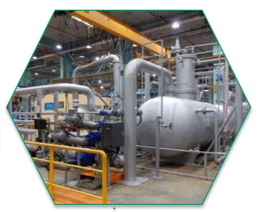
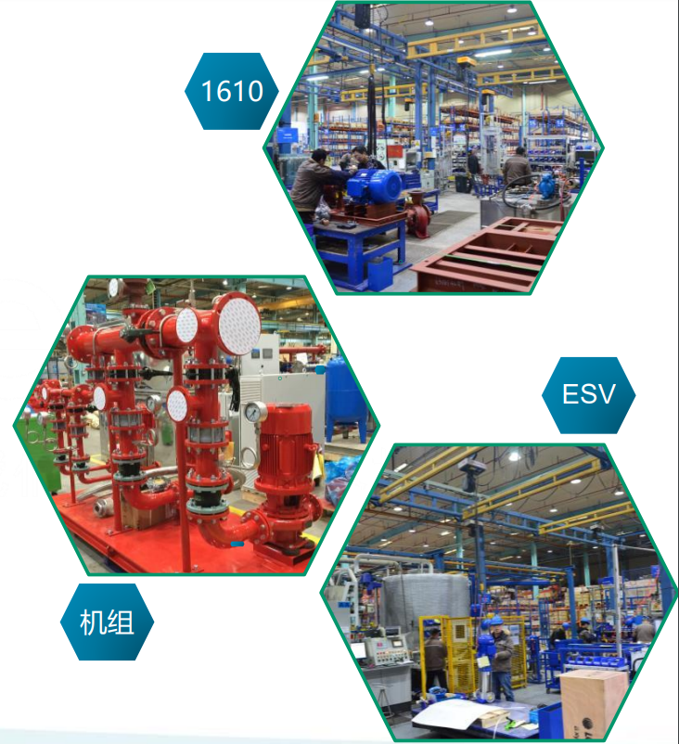
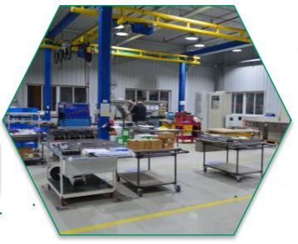
赛莱默南京工厂
生产线
测试台
控制柜

Slide 15
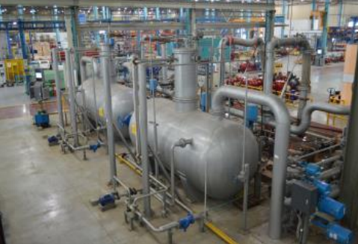
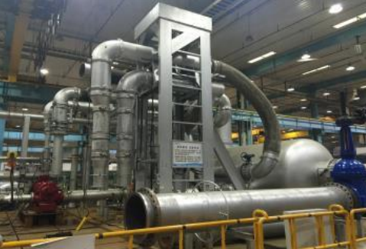
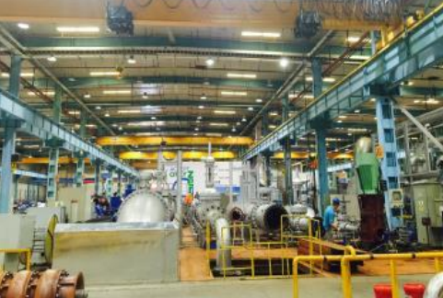
赛莱默南京工厂
测试台
小型泵测试站
通常用来测入口口径在200以下的立时管道泵、卧式离心泵以及立式离心泵。
流量范围:12～1200M^3/H
此试验台有两个水罐，每个水罐的容积是2600加仑(10 m^3)。两个水罐是两个独立的测试 台位，每个测试台位有两个独立的联接口，根据产品特征需要可以相应更换。
性能测试时两个台位泵可同时做测试.
电压：250～480V连续可调
大型泵测试站
通常用来测试入口口径在450以下的卧式端吸离心泵、卧式双吸离心泵、立时管道泵
流量范围:130～13000M^3/H
此试验台一个水罐，水罐的容积是16,000加仑(63m^3)。共有三个测试联接口。
除性能试验外，噪声、温升、振动也均可以测量。
电压：250～480V连续可调；
10KV~6.6KV~2.3KV
小型泵测试站
用来测试入口口径900以下的长轴深井泵、井用潜水泵，G&G泵
流量范围:50～15000M^3/H
立式泵试验台水坑的尺寸为: 70ft X 38ft x 30ft，容积是446,000加仑
目前赛莱默沈阳生产的C、N型泵和P泵也可在南京的开式试验台进行测试
电压：250～480V连续可调；
10KV~6.6KV~2.3KV

Slide 16
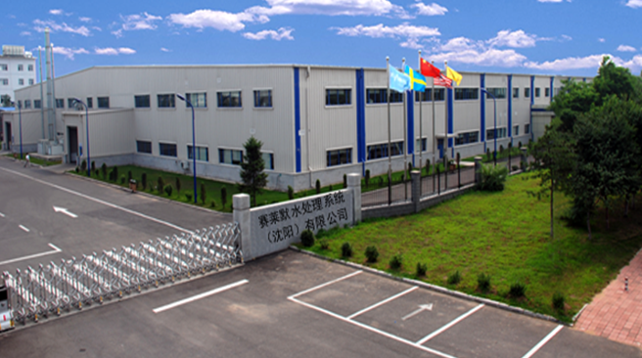
赛莱默沈阳工厂
沈阳工厂
工厂地点: 沈阳市, 中国
占地面积: 36,560 平方米
员工人数:197人 (其中工人104人, 办公人员93人)
发展历史: 1995年设厂; 2016年再次投资扩建
主要产线: 飞力 G&G泵系列, 搅拌器, 小型&中性飞力泵, TOP 泵站, 臭氧发生器等

Slide 17
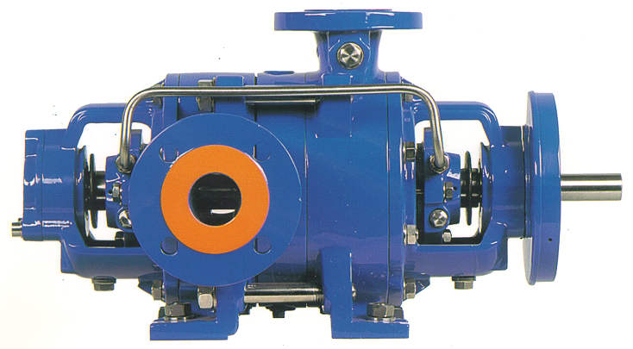
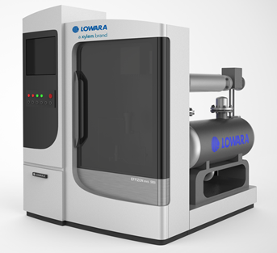
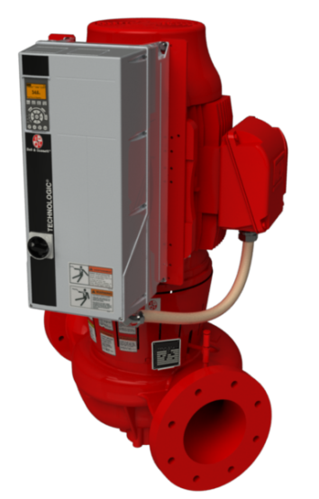
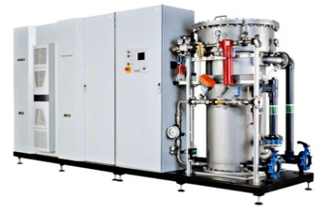
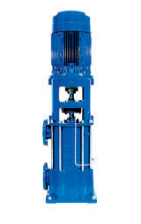
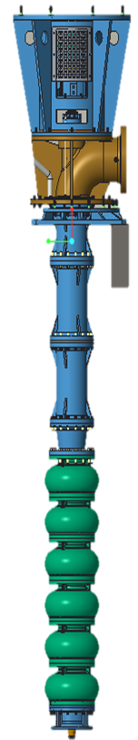
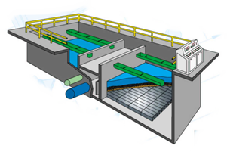
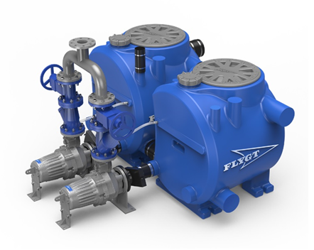
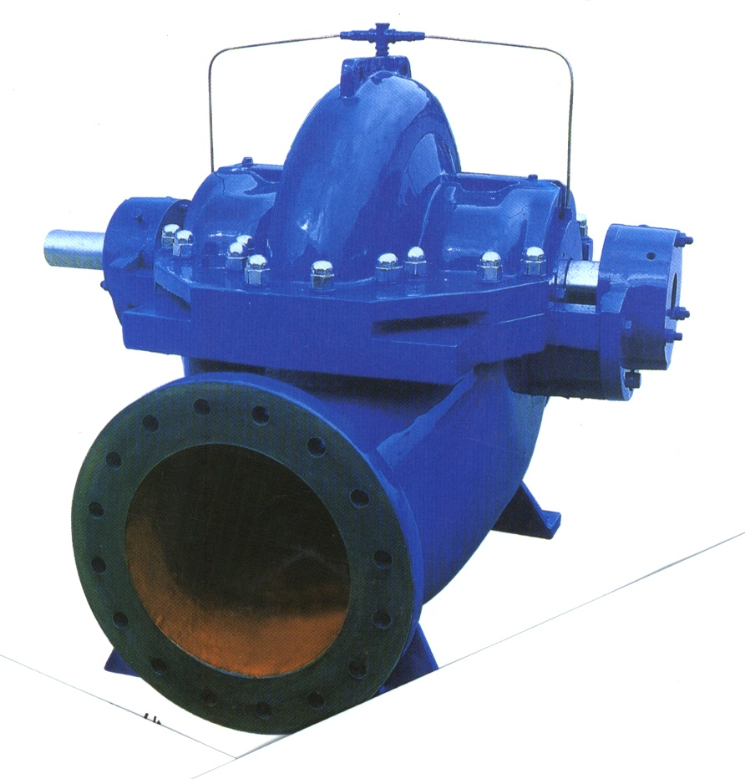
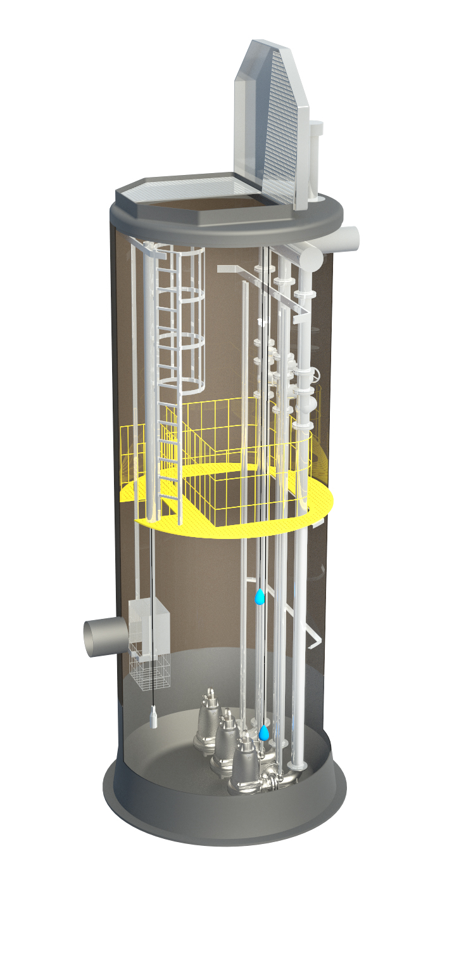
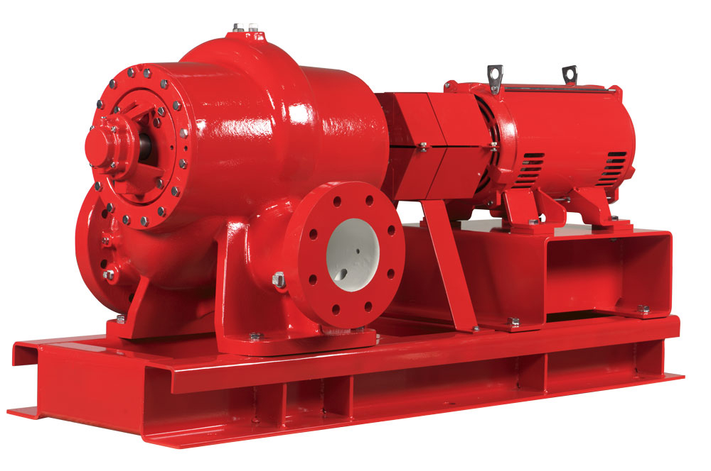
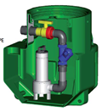
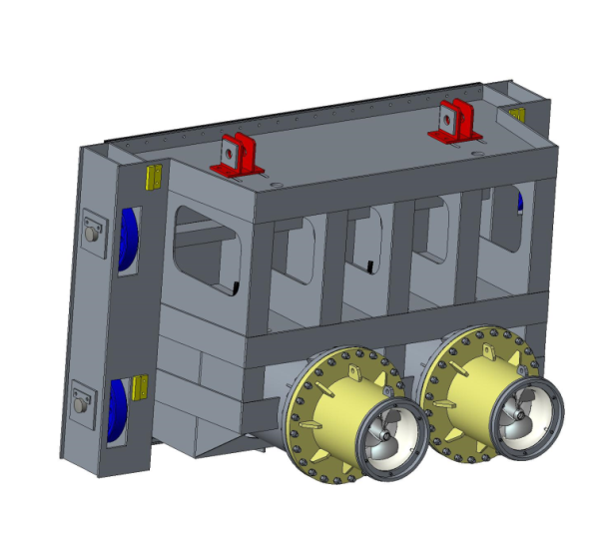
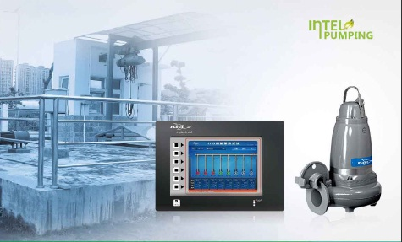
赛莱默中国研发
优化改进
产品效率
加大新产品
创新研发力度
加快推进
产品本地化

Slide 18
赛莱默商用建筑应用
取水
资
产
优
化
水基础设施 - 水处理
输送
制水
测试
运营优化
漏损控制
水应用
海洋
地下水
湖泊
河流
住宅、商业楼宇、轨道交通
农业灌溉
输送
处理
测试
回用
工业用水
水基础设施 - 污水处理
状态评估
运营优化
水基础设施 - 分析管理

Slide 19

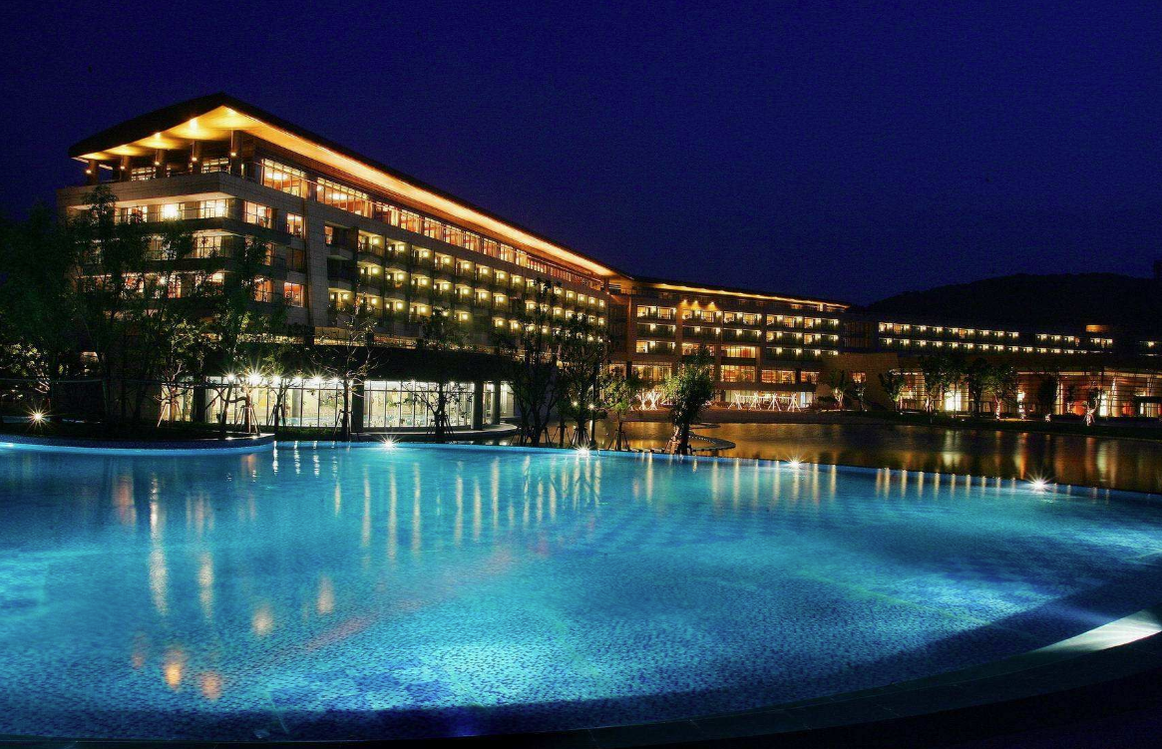
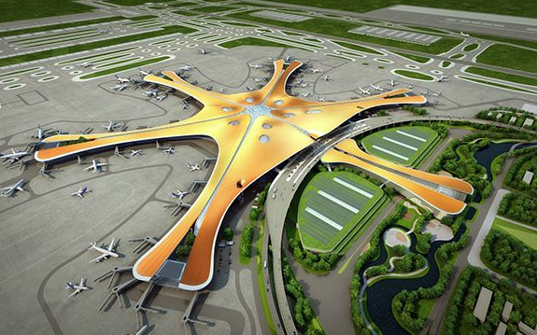
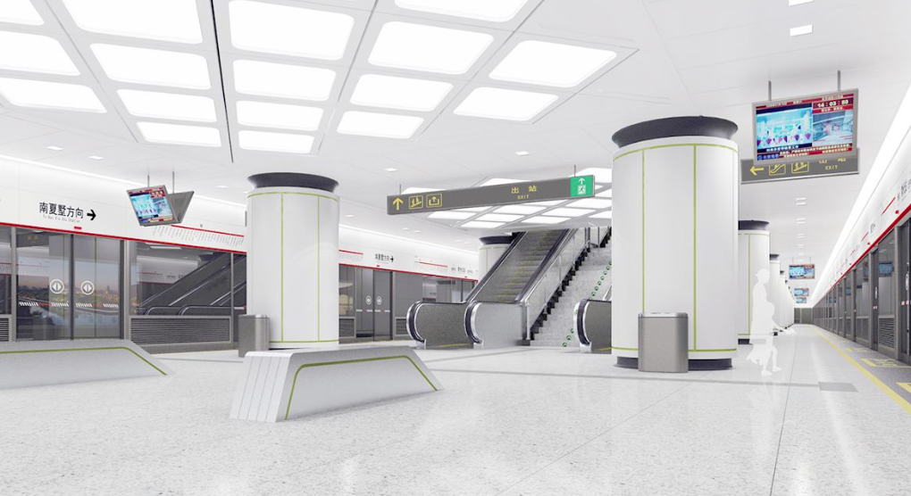
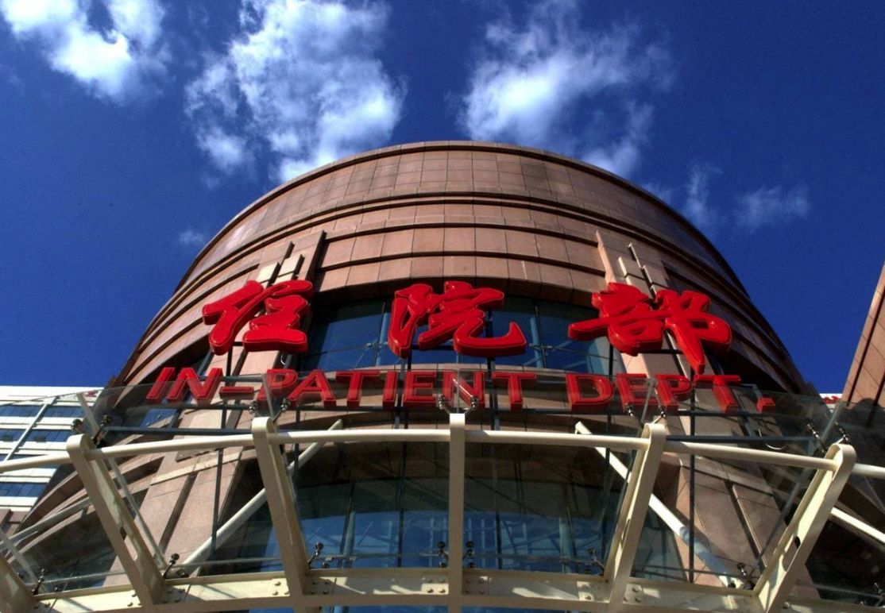
暖通空调
消防
建筑给排水
区域能源
建筑楼宇
ARCHITECTURE
赛莱默创新的变频空调系统和无堵塞潜水排污设备，营造安静舒适宜人的环境；高效节能的供水系统确保稳定充足的用水需求。

Slide 20
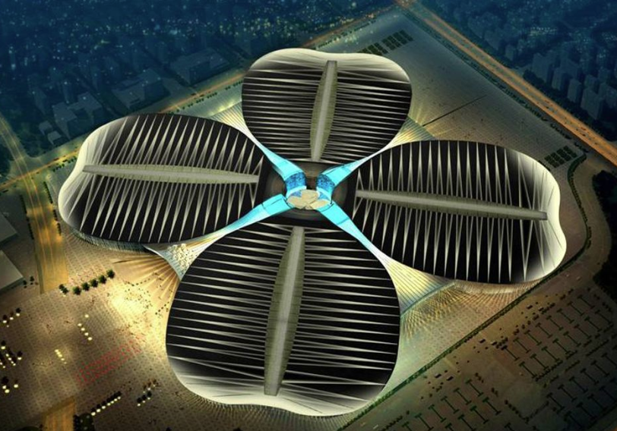
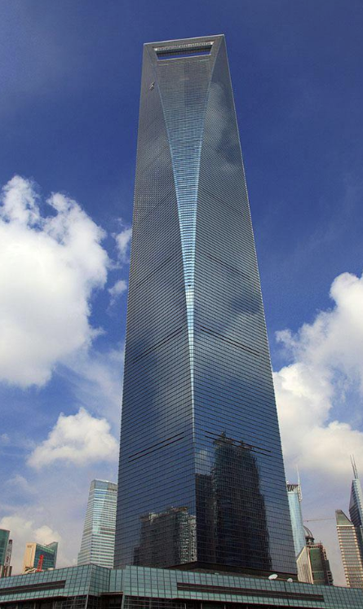
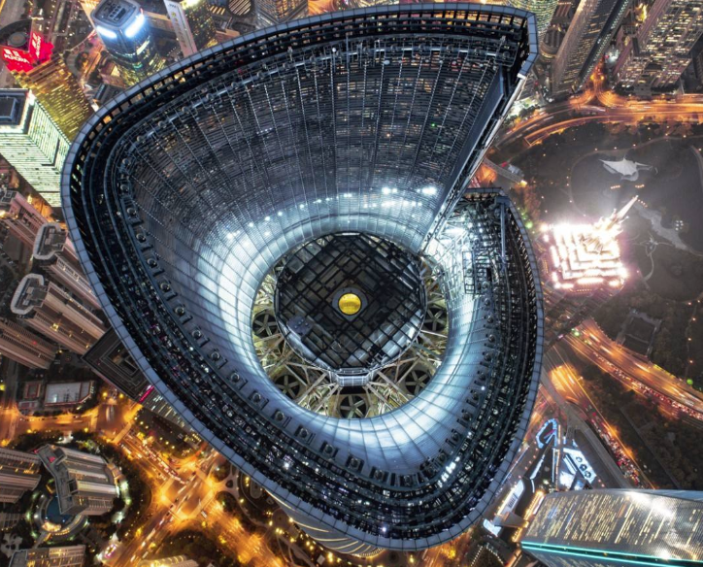
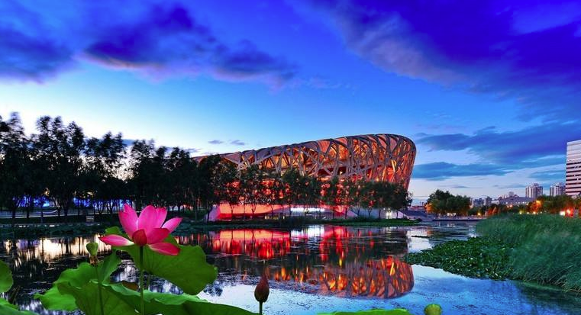
赛莱默商用建筑案例
One Xylem One China

Slide 21

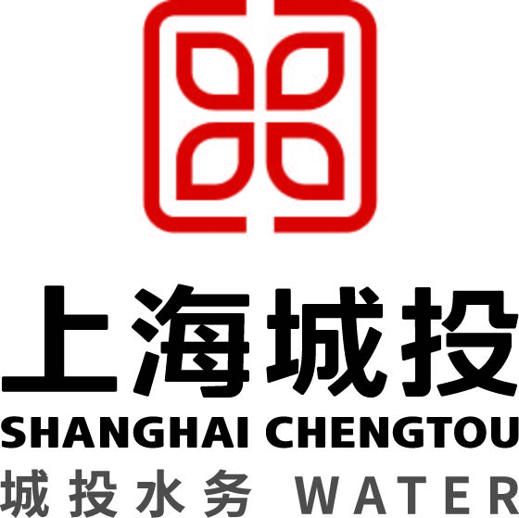
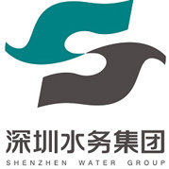













聚焦核心技术和需求变化，提升客户竞争力

Slide 22

我们致力于创造一个未来世界，那时水问题将不再成为危害人类健康、影响社会繁荣和阻碍人类持续发展的障碍。
赛莱默愿与您携手，共创和谐水世界。
Let’s Solve Water！
Notes:
Xylem标志
这是Xylem。
我们是一家以水为中心的公司。
在应对全球水资源缺乏挑战的行动中，我们发挥着至关重要的作用。
这是一项重要的和令人兴奋的事业，我们作为最适合的公司在适合的时间倡导这一领域

